Slide 1
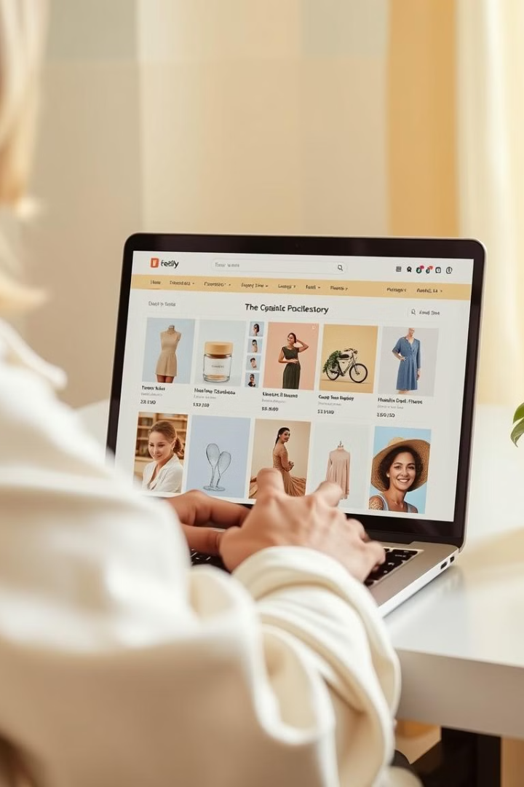
Выбор товаров
и услуг
Выбор товаров и услуг — это процесс принятия решения потребителем о приобретении определенных продуктов или сервисов среди множества доступных вариантов.
ОО

Slide 2

Этапы процесса выбора товара
1
Осознание потребности
Первый этап начинается с осознания потребности в товаре или услуге.
2
Сбор информации
Потребитель собирает информацию о доступных вариантах.
3
Оценка альтернатив
Потребитель сравнивает доступные варианты по различным критериям.
4
Принятие решения
Потребитель принимает решение о покупке конкретного товара или услуги.
5
Послепродажное поведение
Потребитель оценивает свой опыт после приобретения товара или услуги.

Slide 3
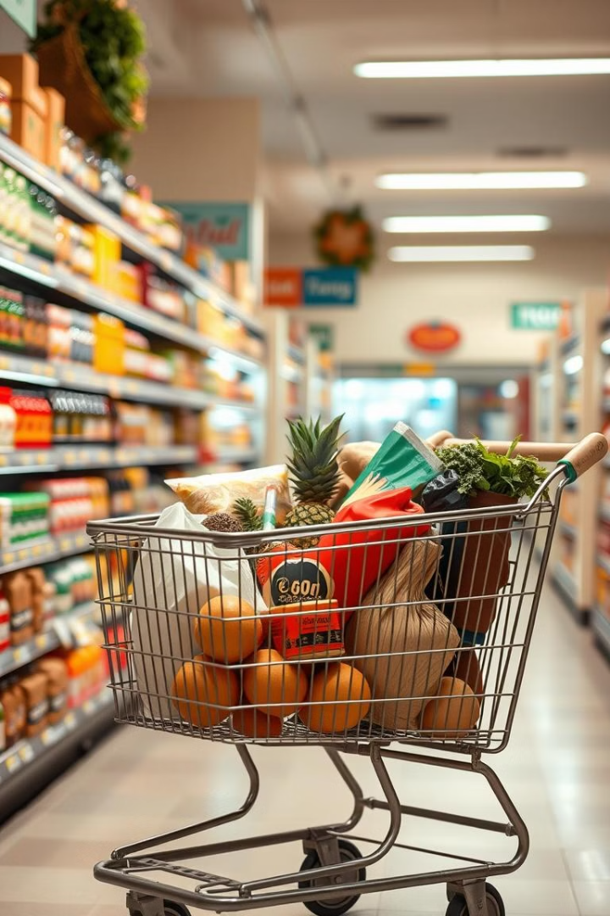
Факторы, влияющие на выбор товара
1
Цена
Стоимость товара или услуги является одним из главных факторов.
2
Качество
Качество продукта или сервиса играет важную роль.
3
Бренд
Известные бренды вызывают большее доверие у покупателей.
4
Удобство
Удобство покупки и использования товара также имеет значение.

Slide 4



Отзывы и рекомендации
Отзывы пользователей
Рекомендации знакомых
Социальные сети
Отзывы других пользователей оказывают сильное влияние на выбор.
Социальные сети и платформы отзывов стали важными источниками информации.
Рекомендации знакомых также важны для принятия решения.

Slide 5
Обязательная информация о товаре
Название товара
Состав и ингредиенты
Производитель/Импортер
Срок годности/Срок службы
Правила хранения и использования
Предупреждения и противопоказания
Сертификаты соответствия
Страна происхождения
Упаковка и маркировка

Slide 6

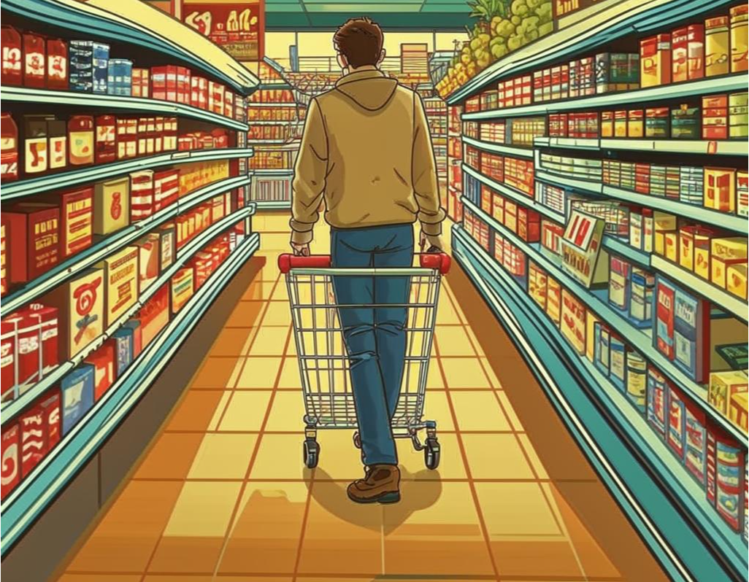



Агрегаторы товаров
Поисковые системы
Собирают данные со множества сайтов для отображения результатов поиска.
Тревел-агрегаторы
Сравнивают цены на авиабилеты, отели и другие туристические услуги.
Финансовые агрегаторы
Сравнивают условия банковских продуктов, страховых полисов и других финансовых услуг.
Онлайн-магазины
Агрегаторы товаров, где представлены товары от множества продавцов.

Slide 7

Маркетплейсы
Многочисленные продавцы
На одной платформе может размещаться большое количество независимых продавцов.
Широкий ассортимент
Покупатели имеют доступ к большому выбору товаров.
Удобство для покупателя
Пользователи могут сравнивать цены, читать отзывы о товарах и продавцах.
Платформы для малого бизнеса
Маркетплейсы предоставляют удобный способ выхода на рынок для небольших компаний.

Slide 8










ЦЕНА ТОВАРА СКЛАДЫВАЕТСЯ…
Стоимость производства
Бренд и репутация
Затраты на производство товара.
Известные бренды могут устанавливать более высокие цены.
Наценка продавца
Налоги и пошлины
Процент прибыли, который продавец добавляет к себестоимости.
Государственные сборы, которые включаются в цену.
Конкуренция
Местоположение рынка
Влияние конкурентов на ценообразование.
Цены могут отличаться в зависимости от региона.
Спрос и предложение
Время года и сезонность
Взаимодействие спроса и предложения на рынке.
Цены могут меняться в зависимости от сезона.
Качество товара
Акции и скидки
Качество товара влияет на его стоимость.
Специальные предложения, которые снижают цену товара.

